Slide 1
Herramientas para cortar
1° Básico
Instituto San Lorenzo

Slide 2
Objetivo
Relacionar objetos de la cotidianeidad con las necesidades que satisfacen.

Slide 3
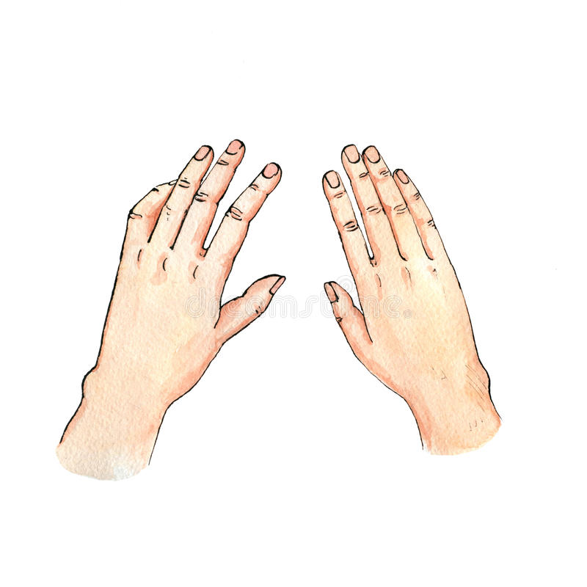
Hoy conoceremos las herramientas para dibujar y pintar:
Manos

Slide 4

Tijeras

Slide 5
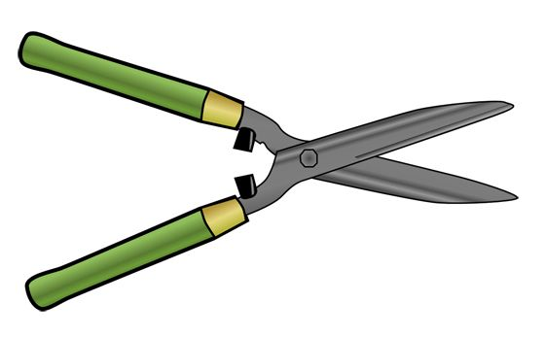
Tijeras para cortar pasto

Slide 6

Podadora

Slide 7

Serrucho

Slide 8

hacha

Slide 9

Abrelatas

Slide 10
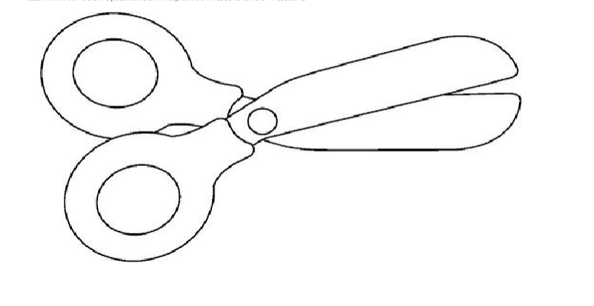
Actividad: Rellena la tijera con trocitos de papel cortados con los dedos.

